Slide 1
在Duo S上跑你的第一个生成式AI
汇报人：张馥媛
汇报时间：2024.07.11

Slide 2
目录
Baby LLaMA 2 on Duo
Duo S简介
准备
登录Duo S
连接外设
实例演示

Slide 3
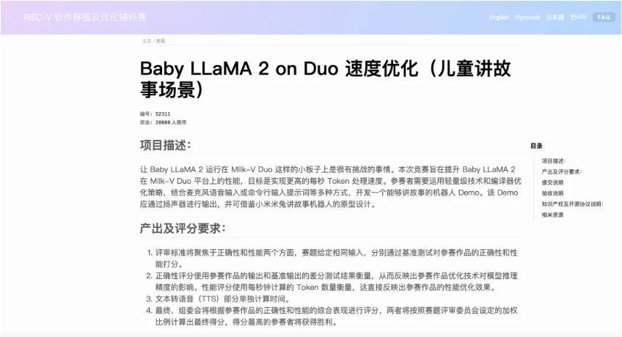
Baby LLaMA 2 on Duo
OpenAI的创始成员Andrej Karpathy近日在一个周末内训练了一个微型LLaMA 2模型，并成功将其移植到C语言中。这个项目被他命名为Baby LLaMA 2，令人惊叹的是，推理代码仅有500行。
在RISC-V挑战赛中，我们期望在一个轻量级的RISC-V开发板上把这个模型运行起来，所以就有了这个赛题：Baby LLaMA 2 on Duo 速度优化

Slide 4
Baby LLaMA 2 on Duo-实机演示
让DuoS成为孩子的“故事王”
通过外接SPI显示屏、麦克风、音频输出设备，Duo团队实现了一个简易的场景Demo。
主要分为以下四个部分：
1、通过麦克风采集语音
2、经过语音转文字ASR模型实现语音实时转换
3、大模型实现“讲故事”实时交互
4、通过文字转语音TTS模型实现语音实时从扬声器播放“故事”
https://mp.weixin.qq.com/s/ap7vjHvGWfXjb3ZP8v0UEA

Slide 5
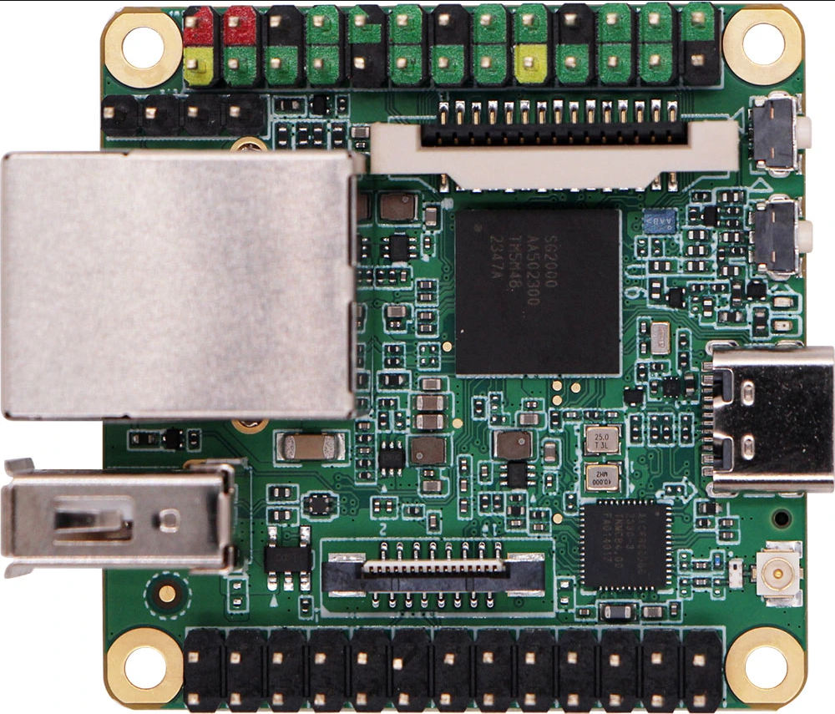
Duo S 简介
Milk-V DuoS 是 Duo 的升级型号，升级了 SG2000 主控，拥有更大的内存（512MB）和更多的 IO 接口。 它集成了 WI-FI 6/BT 5 无线功能，并配备 USB 2.0 HOST 接口和 100Mbps 以太网端口，方便用户使用。 它支持双摄像头（2x MIPI CSI 2 通道）和 MIPI 视频输出（MIPI DSI 4 通道），可实现多种应用。 DuoS 还支持通过开关在 RISC-V 和 ARM 启动之间切换。 通过性能和接口的增强，DuoS 更适合各种场景和更复杂的项目开发需求。

Slide 6
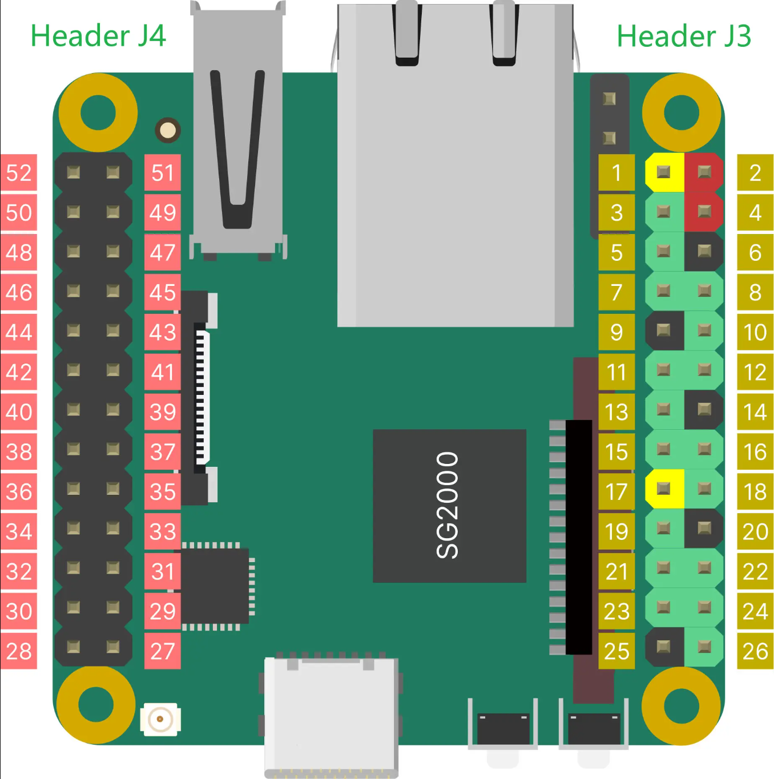
Duo S 简介
DuoS GPIO 引脚分配

Slide 7
准备
Duo S基础版/wifi版
USB to TTL串口模块
网线（wifi版可以省略）
Type-C线
SPI显示屏
USB声卡
麦克风
音响
按键
杜邦线（若干）
文件名 | 说明
stable_demo | 使用lvgl在lcd屏幕上实时显示内容
runq-fast-gcc | 模型网络结构主函数
stories15M_q80.bin | llama大模型的API权重信息
tokenizer.bin | llama大模型的API权重信息
asr_chat-llama-baby.py | 通过语音转文字实现“讲故事”实时交互并播放

Slide 8
准备-编译stable_demo
下载工具链，然后export环境变量：
git clone https://github.com/milkv-duo/host-tools.git
cd host-tools
export PATH=$PATH:$(pwd)/gcc/riscv64-linux-musl-x86_64/bin
下载lvgl项目
git clone https://github.com/lvgl/lv_port_linux_frame_buffer.git
然后进入lvgl项目
cd lv_port_linux_frame_buffer/
编译
make clean && make -j

Slide 9
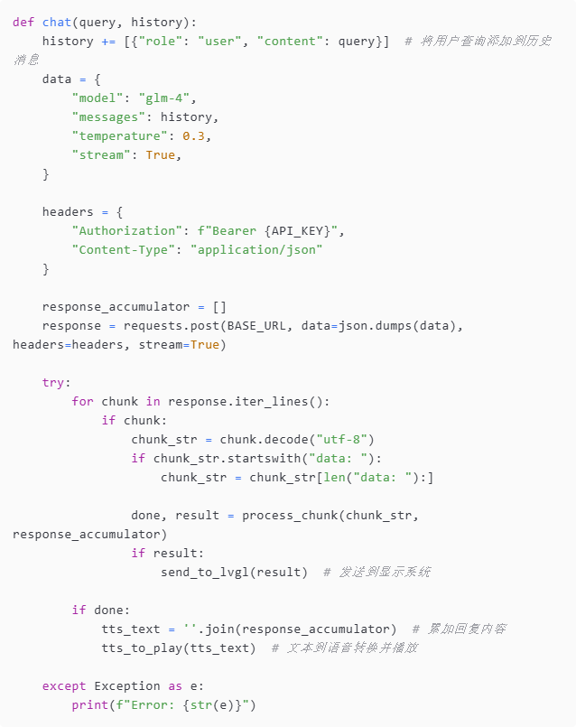
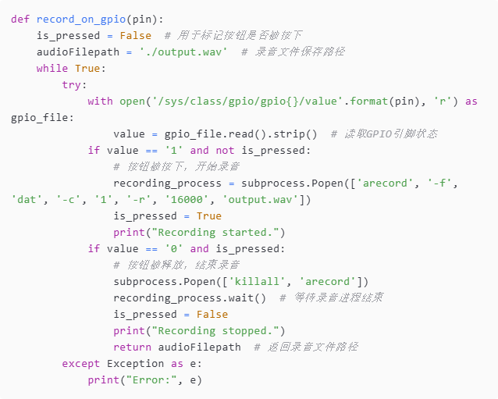
准备-故事机部分代码

Slide 10
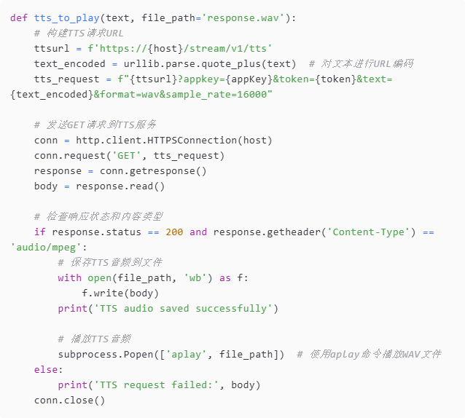
准备-故事机部分代码

Slide 11
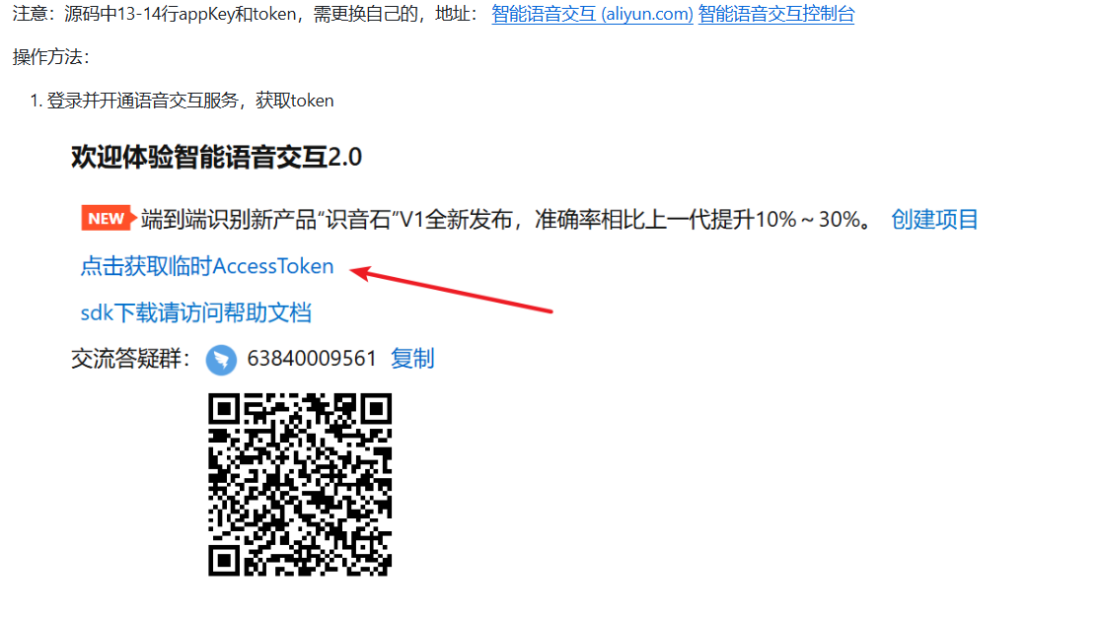
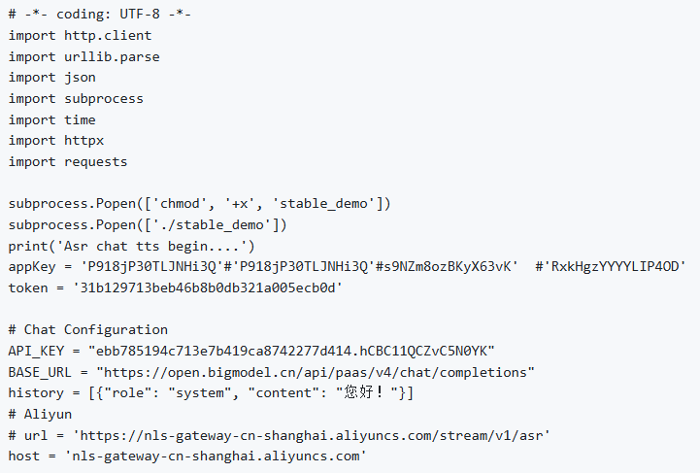
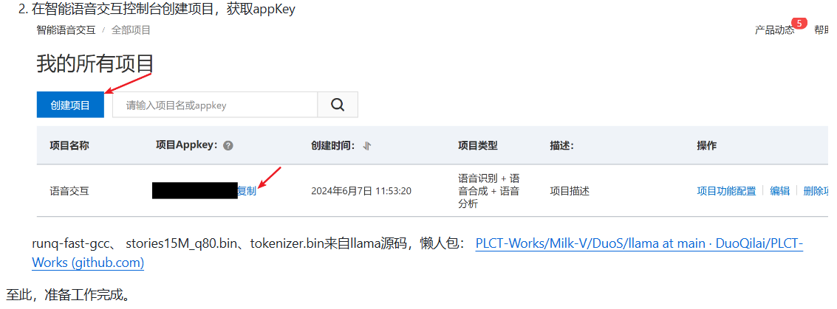
准备-获取appKey和token

Slide 12
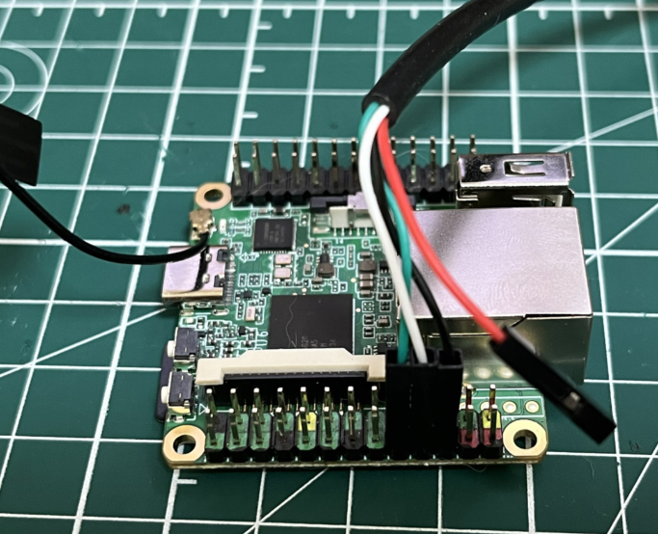
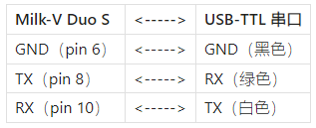
连接外设-串口登录

Slide 13
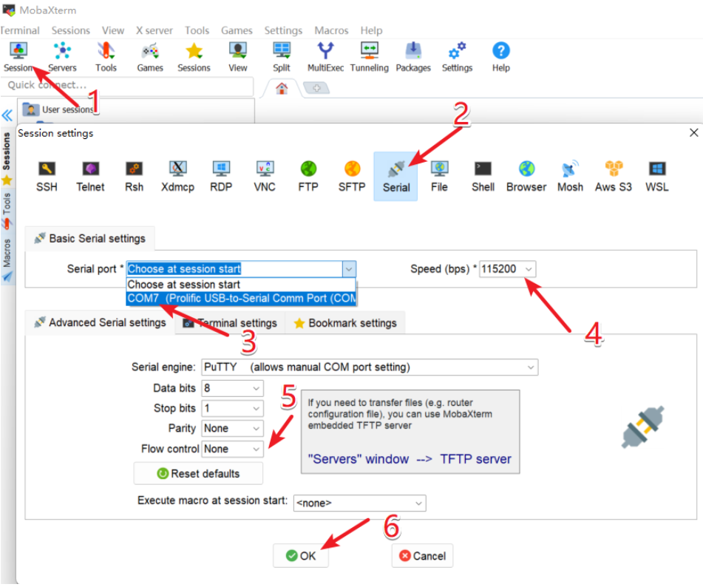
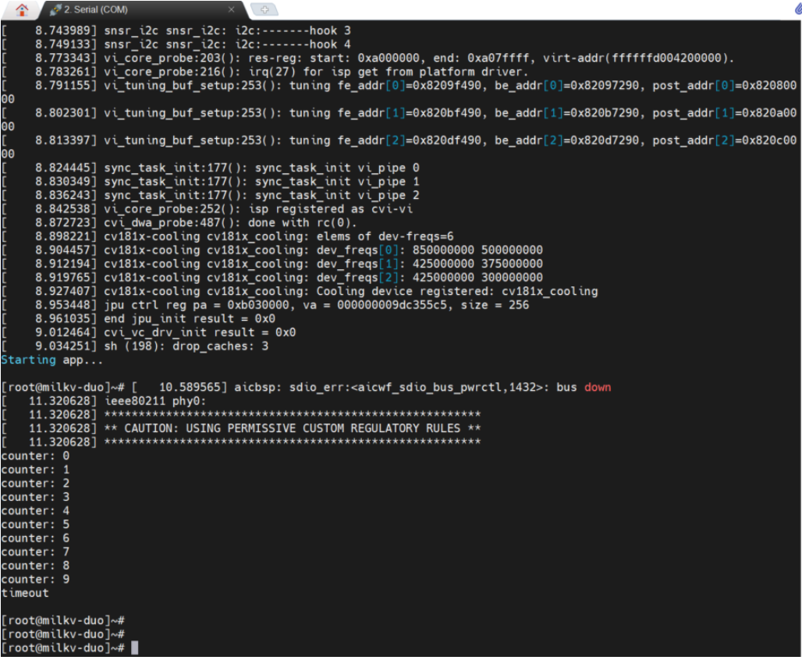
连接外设-串口登录

Slide 14
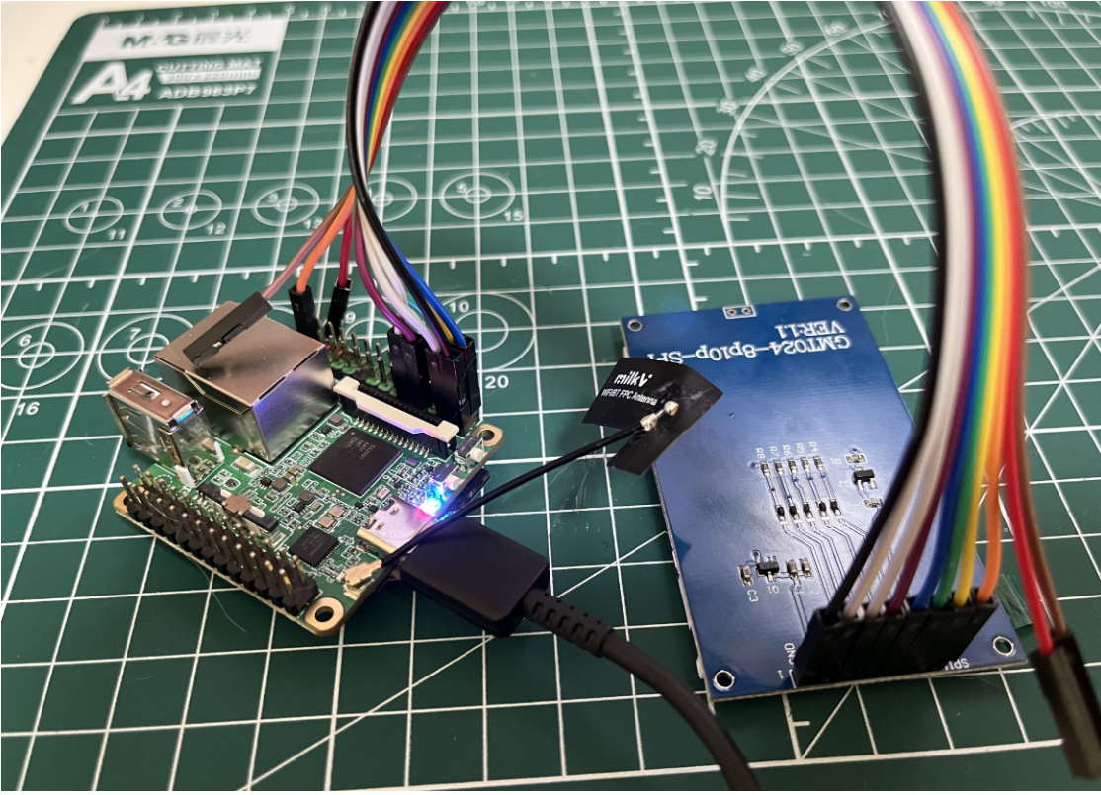
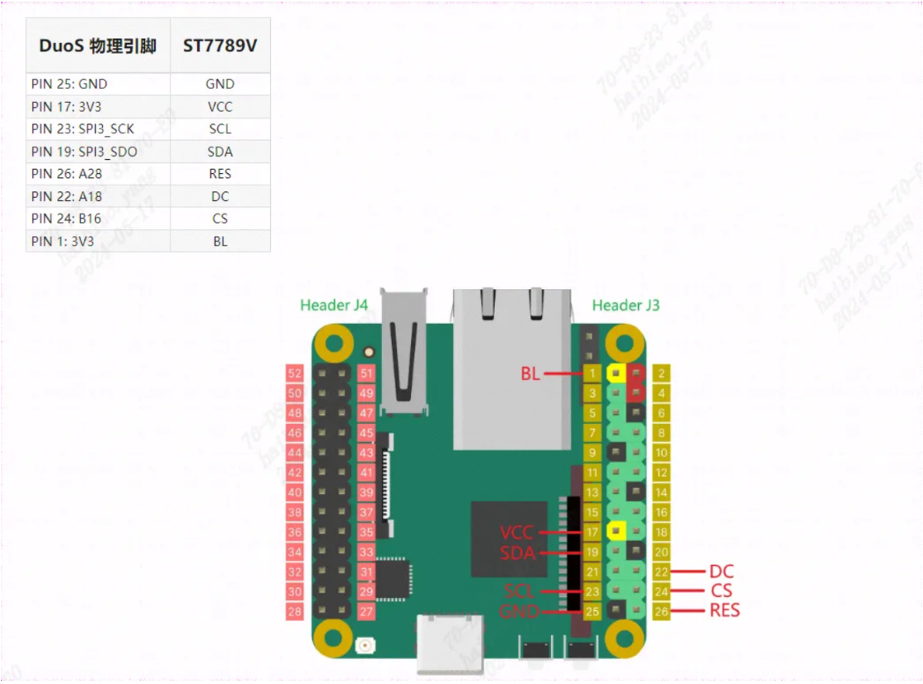
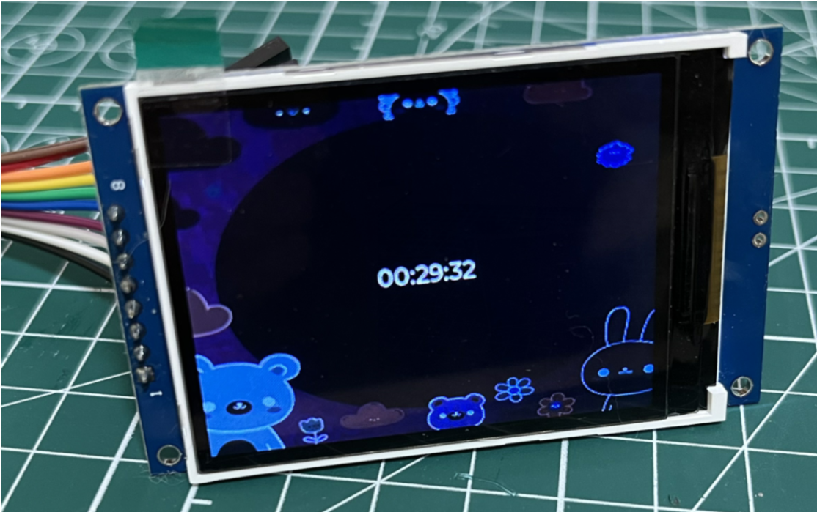
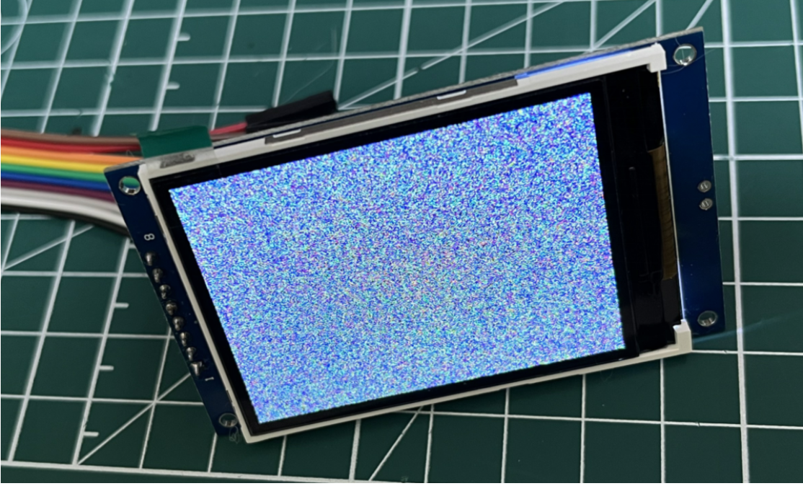
连接外设-SPI显示屏连接
#清屏
cat /dev/zero > /dev/fb0
#花屏
cat /dev/random > /dev/fb0

Slide 15
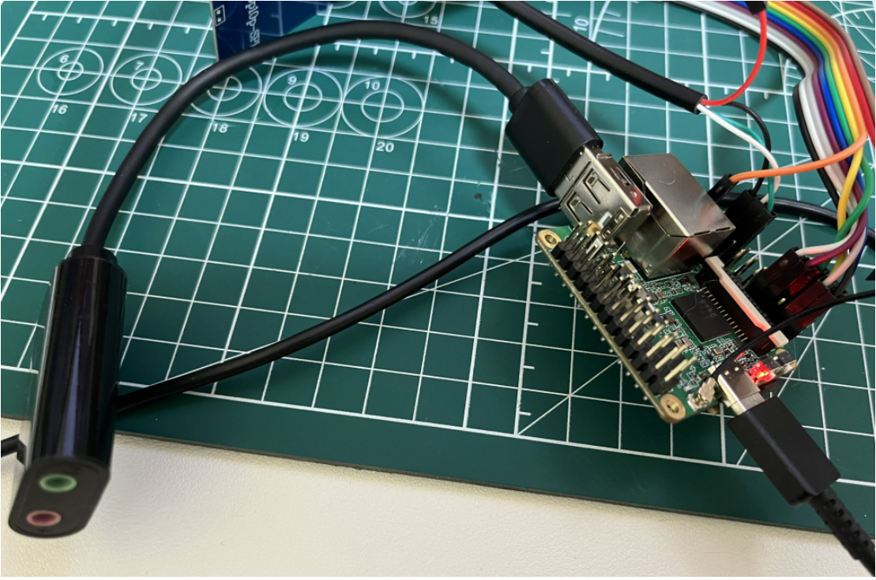
连接外设-USB声卡连接

Slide 16
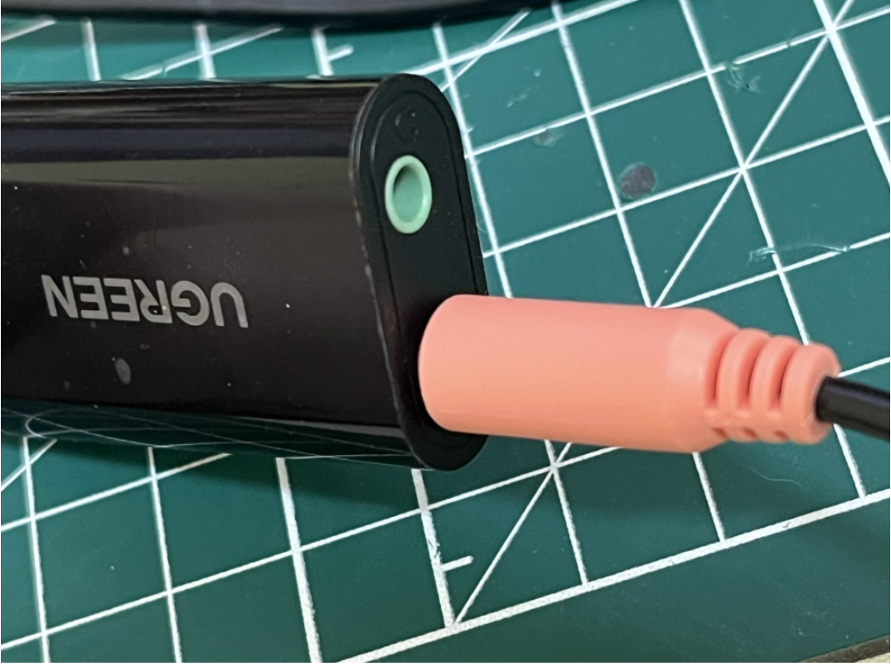
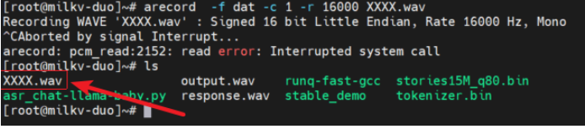
连接外设-音频输入连接
录音命令(Ctrl+C结束录音)：
arecord -f dat -c 1 -r 16000 XXXX.wav

Slide 17
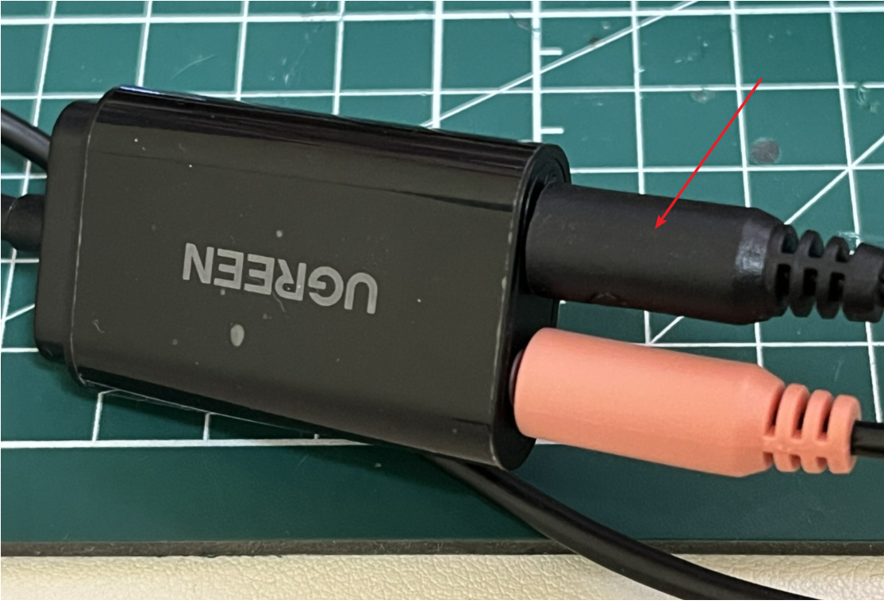

连接外设-音频输出连接
播放录音:
aplay XXXX.wav

Slide 18
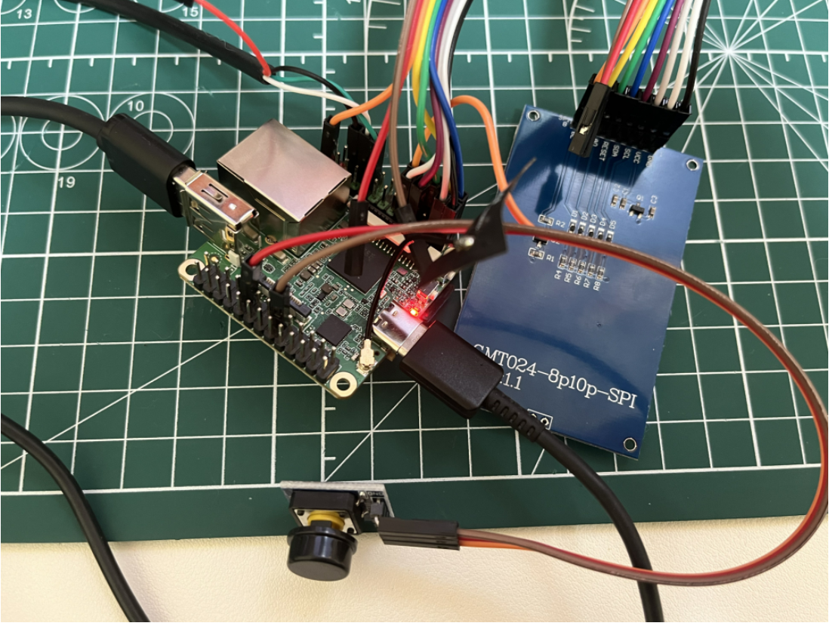
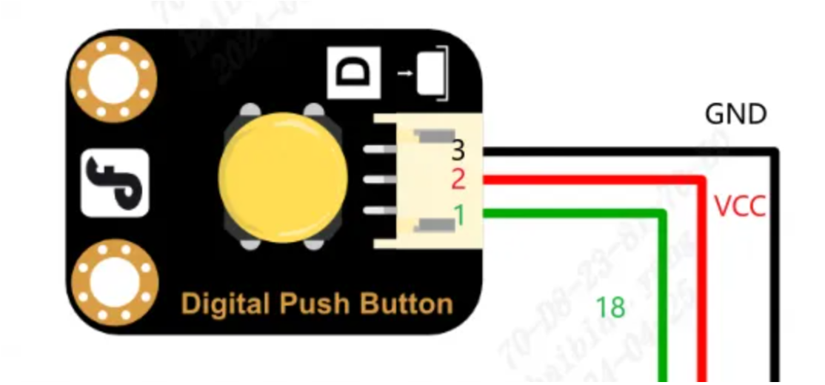
连接外设-按键连接

Slide 19
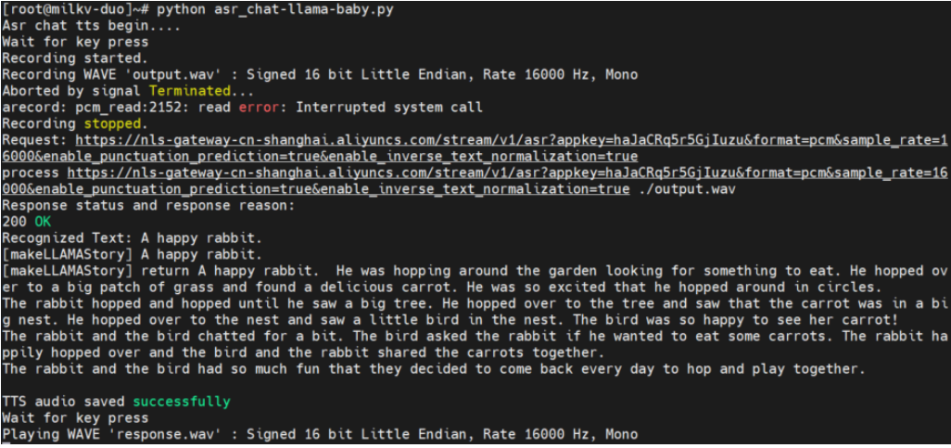
实例演示
1.安装运行依赖包
pip install requests -i https://pypi.tuna.tsinghua.edu.cn/simple some-package
2.运行故事机baby llama
python asr_chat-llama-baby.py
# 在输出Wait for key press后，通过按键输入语音（按住即开始语音输入，松开即结束语音输入）

Slide 20
参考资料
【内附教程】来养一只羊驼宝宝吧？！快来Duo S上跑你的第一个生成式AI (qq.com)
从 microSD 卡启动 Duo | Milk-V (milkv.io)
Duo S | Milk-V (milkv.io)
LlamaFamily/Llama-Chinese: Llama中文社区(github.com)

Slide 21

谢谢

